Slide 1
第四节 操舵装置的控制系统
一、液压操舵装置的电气控制系统（了解）
1.力矩马达式操舵控制系统
2.伺服油缸式操舵控制系统
二、电动操舵装置的控制系统
1.单动操舵控制系统（手柄控制系统）
a.原理；
b.操舵注意两点（按舵角和航向操舵的不同）
2.随动操舵控制系统
注意工作原理。
随动操舵（Follow-up steering）控制

Slide 2
第四节 操舵装置的控制系统
操舵控制系统的布置要求：
1.主操舵装置应在驾驶室和舵机室两处都设有控制器。
2.主操舵装置由两台或两台以上相同的动力设备组成，下设辅助操舵装置时．．．．．．
3.对于辅助操舵装置：
4.能从驾驶台操作的主、辅操舵装置的控制系统应符合：
能在驾驶室某一位置被投入工作；在舵机室应设有能将驾驶室操纵的控制系统与其服务的操舵装置脱开的设施。
5.电源供应故障（控制系统的），视听警报。
6.通讯联络。
7.独立的舵角指示系统。
8.带原理框图的适当操作说明。

Slide 3
第五节 自动舵（autopilot）
自动舵的一般要求：
(1)静态性能：一般海况下航向控制精度在0.5~1.0度，恶劣海况下在1.0~3.0度；
(2)具备消除恒值干扰的能力。鲁棒性.ppt
(3)对天气变化有适应能力；能抑制海浪的高频干扰，在八级风内能正常工作；一般海况下转向时航向基本无超调(小于5％)；
(4)动舵次数少，幅度尽量小，节约能耗，减少舵机磨损。
一、普通自动舵
（一）自动舵的种类（按其调节规律分）：自动操舵系统简称自动舵
1、比例（P）控制舵（按船舶偏航角ф来操舵的自动舵）：
α＝‐k₁ф
比例系数k₁可根据船舶类型、海况、装载情况来选择和调整。
结构简单，航向稳定过程慢，精度较差。
2、比例-微分（PD）舵（按船舶偏航角和偏航角速度来操舵的自动舵）：
α＝‐（k₁ф＋k_{２}dф/dt）
比例系数k₁和微分系数k_{２}根据船舶种类、装载和偏航惯性来选调。
减少偏摆、稳定航向过程较快，灵敏度、精度高，目前多采用。
3、比例-微分-积分（PID）舵（按偏航角、偏航角速度及偏航角积分来操舵的自动舵）：
α＝‐（k₁ф＋k_{２}dф/dt＋k_{３}∫фdt）
在比例——微分舵基础上增加一个积分环节项，以克制因风流或不对称等原因而产生的恒值干扰的作用。
设计完善，但结构复杂，造价高。

Slide 4
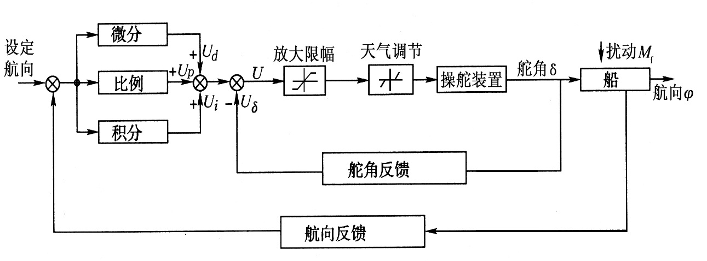
第五节 自动舵（autopilot）
（二）PID自动舵的基本工作原理
随动操舵的指令机构是人工操舵的舵轮，而自动舵是航向信号。
(1)设定航向与实际航向比较环节：
自动舵的角度比较大多采用由陀螺罗经测得的实际航向与设定航向通过自整角机进行比较，获得航向偏差，自整角机同时将偏差信号转换成电量。
(2)PID控制器：
经过PID控制器建立起偏舵角δ与航向偏差、航向偏差变化率以及航向偏差的积分之间的关系。
微分的作用是预测船舶的偏航趋势，改善船舶操纵的动态性能；积分的作用是用于降低甚至消除船舶的航向偏差，改善船舶操纵的静态特性。
(3)放大(限幅)器：
用以对舵角信号加以放大或限幅，最终按一定的控制规律驱动执行机构。
(4) 操舵装置：
它接收经放大或限幅的舵角控制信号，转动舵叶，产生使船舶转向的力矩。
(5)航向反馈装置：
一般为陀螺罗经，用它测得船舶的实际航向，该航向信号经自整角机转换成电信号以便与设定航向进行比较。

Slide 5
第五节 自动舵（autopilot）
（三）自动舵的操作使用
1.自动舵的操舵传动方式【随动、自动、应急】
2.自动舵面板各调节旋钮的使用
1）操舵方式转换开关
2）比例调节(Rudder adjust)
比例调节旋钮用以调节比例系数。
刻度的档次越高，比例系数越大，偏舵角与偏航角的比值也较大。
船舶重载，或空载并有舵叶露出水面，或海况恶劣时一般应调大些。
3）微分调节 (Rate adjust)
微分调节旋钮也称反舵角调节旋钮或速率调节，是调节微分系数。
应主要根据偏航惯性来调节，重载时船舶的转动惯量大，则其偏航惯性也大，应调大一些，轻载或海况差时应调小一些。

Slide 6
第五节 自动舵（autopilot）
4）灵敏度旋钮(Sensitivity adjust)：
灵敏度旋钮又称天气调节(Weather adjust)或航摆角(Yawing)调节。
调节方法是：在天气好时，海浪干扰小，可将灵敏度调高（“死区”或“航摆角”调小）一些；风浪大时，应将灵敏度调低些。
5）压舵调节：
无积分作用的自动舵设此旋钮，用以调整压舵的舵角大小。
当船舶受到风流等恒值外力干扰而向单侧方向偏转时，需向相反一舷压舵，以抵消单侧偏航作用。
压舵的舵角大小可以根据船舶偏转情况来选定。
对于PID自动舵，当利用GPS自动测算时，不必人工调节。
6）自动改向调节(Course adjust)：
在自动工作状态下改向时可使用此功能。使用该旋钮改向时，应把比例旋钮放在最小位置。
应注意在自动状态下改向的幅度一般每次不宜超过10°，最大不超过20°，超过时应改为随动操舵状态，由人工操舵转至新的航向后再恢复到自动状态，或在自动状态下分几次进行。船舶避让改向时一般也应该为人工操舵。
7）零位修正调节旋钮

Slide 7
第五节 自动舵（autopilot）
3.使用自动操舵仪(自动舵)的注意事项
１)自动操舵只有当船舶航行于海上，不需要频繁变向时才使用。其他情况。。。需要人工操舵时，均应使用或改为人工（随动）操舵。
船舶遇有大风浪，或为保护自动舵时也应改用人工操舵。
在上述这些情况下，应毫不迟延地为值班驾驶员提供一位合格的舵工，该舵工应随时准备接过操舵工作。
２)当随动操舵时操舵失效或在自动操舵时自动和随动均失效时，应立即按应急操舵程序改为应急操舵。
３)从自动操舵转换为人工操舵，以及相反地从人工操舵转换为自动操舵，应由一位负责的驾驶员操作或在其监督下进行操作。
４)在长期使用自动操舵仪以后，以及在进入需要特别谨慎驾驶的区域以前，均应试验人工操舵。通常在使用自动舵航行时，每一航行班次(即每4小时)至少应检查一次随动操舵装置是否正常。
５)在随动操舵状态下，自动操舵的有关各调节旋钮不起作用，但当随动转入自动操舵时，应先将压舵旋钮和自动改向旋钮调至零位。

Slide 8
第五节 自动舵（autopilot）
二、自适应自动舵（Adaptive autopilot）
1.特点：能适应船舶运动特性和海况的变化、自动地确定各项系数
（k₁、k₂、k₃） ， 从而可以进行最佳控制， 减少操舵次数、减
小舵角等，弥补一般自动舵存在的不足（手动调节各旋钮、操
舵次数往往较多、航行阻力增加、燃油消耗量相应增加）。
2.自适应自动舵的主要组成部分及其相应的功能
（1）普通（一般）自动舵
自适应舵实际上是在普通自动舵的基础上增加了通过微机实
现的自适应控制。自适应舵包含了一般自动舵的部件和功能。
（2）数学模型
自适应舵的微机内贮存着供计算、比较、鉴别之用的船舶运
动特性的模型。
（3）辨识装置
由于。。。。。。这种检测出模型的变化并形成新模型的过
程称为“辨识”。这种辨识在船舶用手动操舵和自动操舵时就
已开始识别，并在操纵过程中不断更新模型。

Slide 9
第五节 自动舵（autopilot）
（4）卡尔曼滤波器
其功能是有效地滤除罗经输出信号（偏航角、偏航速率）中所包含的不规则噪声成分，并估算出船在某一舵角下何时开始转向。并且，用统计方法处理新模型输出的船舶偏航与由罗经所观测的偏航角不同的差值，从而估算出转舵时船舶的偏航角。
（5）最佳控制器
将卡尔曼滤波器检出的偏航角加到最佳控制器，经其处理后，产生使船舶回到原航向的舵角指令。因此，偏航角、偏航角速度和自动舵工作的各项性能参数可以通过自适应舵自动确定，而不需要像一般自动舵那样凭经验进行人工手动设定。
（6）增益调节器
当海况恶劣、波浪等噪声增大时，噪声对船舶转向的影响随之增大，因此，会导致卡尔曼滤波检测的精度下降。为减少这种影响并改善操纵性能，需设置增益调节器来调整增益参数。由于船舶运动特性模型和噪声模型事先已存人微型计算机，因此，检测出海况的变化后，可通过软件自动选择节能方式和保向方式。当海况恶劣到一定程度、操纵性能变差时，则可自动转到保向方式上运行。

Slide 10
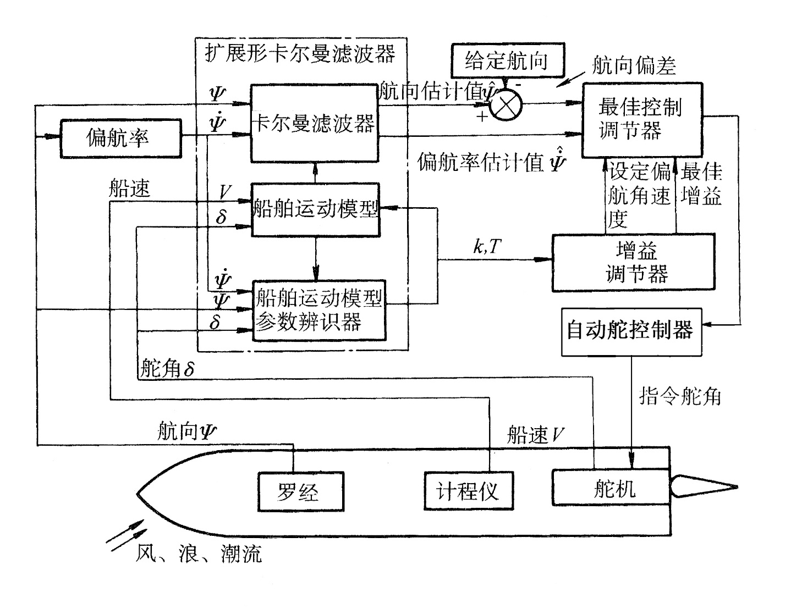
第五节 自动舵（autopilot）
图5.31 自适应舵基本原理图

Slide 11
第五节 自动舵（autopilot）
三、航迹舵（Navpilot）
又称自动驾驶仪，是以自动舵为基础，以计算机为核心，并连接综合导航仪或船位接收机的一种自动航行控制系统。
它通过人工向系统输入航路数据、位置偏移量以及硬件部分连接计程仪、陀螺罗经、定位仪，将这些信号和数据通过微机软件进行计算、分析与处理，能使船舶自动沿着计划航线航行，并能在预定的转向点自动转向，从而实现船舶自动航行控制。
航迹自动舵输出的舵角主要与船舶偏离计划航向的偏航角和偏航角速度有关，而航迹自动舵除了与此有关外，还与船舶偏离计划航线的航迹误差有关。

Slide 12
第五节 自动舵（autopilot）
1.航迹舵基本原理
自动航行控制系统实际上是通过一台微处理器，将人工输入的计划航线（各转向点的经纬度）与通过定位传感器得到的实时船位等数据进行计算、比较分析和处理，并得到一个可供自动舵执行的航向(也称指标航向CS)。
在执行过程中，由于船舶受风流压的影响，船位还会偏离计划航线，此时，航迹自动舵能给出一个新的指标航向，因此，指标航向是一连串变化的，并均匀地改变指标航向，从而，达到自动保持在航迹带内所需航向和在转向点自动转向的目的。

Slide 13
第五节 自动舵（autopilot）
2.使用航迹舵应注意：
1) 不能使用自动舵的情况下，同样不能使用航迹自动舵。
2) 是否正常工作的关键在于连续输入的精确的船位数据。因此，应经常检查综合导航仪或船位接收仪是否工作正常（RC ready等指示灯亮）。如较长时间无船位或其他情况时，航迹舵应能指示及时提醒驾驶员转到其他操舵方式。驾驶人员应注意检查定位仪的定位可靠性，经常与其他定位方式进行比较，发现船位不可靠时，应转到其他操舵方式。
3) 避让时应终止使用航迹舵，驶过让清后，需要重新启用航迹舵时，应确认下一个转向点的正确性和下一个计划航向的度数，调整船舶的航向，使航向基本对准下一个转向点。
4)驾驶人员必须充分了解周围的海域、船位、使用的航迹带宽度以及转向前后的海面状况等情况。只有在确认安全的情况下，才可自动转向。

Slide 14
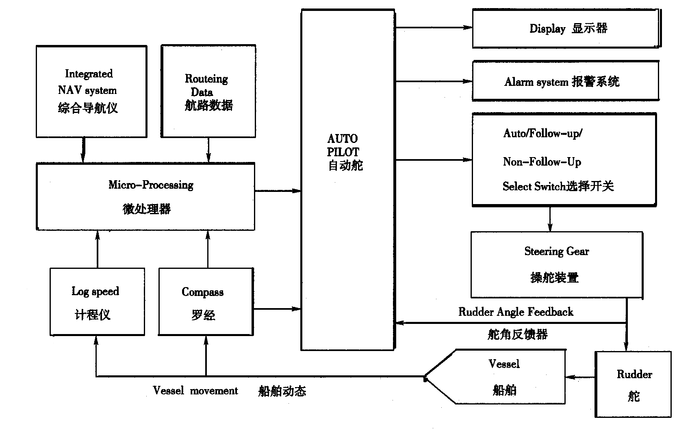
第五节 自动舵（autopilot）
图5.33 航迹自动舵原理方框图

Slide 15
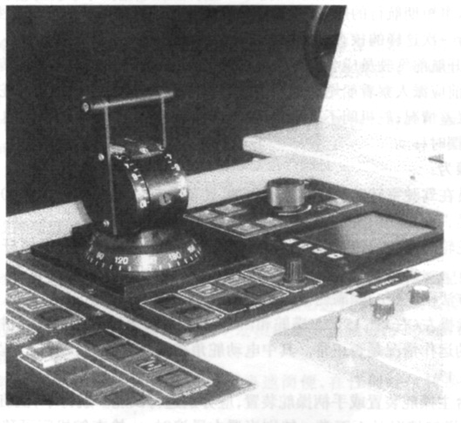
第五节 自动舵（autopilot）
四、主机、舵机和侧推器联合控制装置
安装了主机、舵机和侧推器联合控制装置后，这几个操作系统在主驾驶室里由一个单手控制柄就可操作，所以该控制装置也称“单手柄操作系统”。
粤海轮渡
四种模式
港口人工
港口自动
海上人工
海上自动

Slide 16
第六节 应急操舵与人工操舵
当使用随动操舵方式时操舵失灵，或在使用自动舵时控制失灵，随动操舵也同时失灵，则应立即按应急操舵程序改为应急操舵。
当驾驶台的应急操舵或备用操舵系统失效因而不能在驾驶台实施操舵时，应将操舵地点转换至舵机室，改由舵机室的简易操舵台操舵。这时，应利用驾驶室与舵机室之间的通信设备指挥操舵。
按照SOLAS公约规定，船舶应每三个月至少举行一次应急操舵演习，以演练应急操舵程序。
应急操舵演习应包括操舵装置室（舵机室）内的直接控制，与驾驶室的通信程序及交替动力供应的操作。应急操舵演习的日期和详细内容应记录入主管机关规定的航海日志内。

Slide 17
第六节 应急操舵与人工操舵
应急操舵一般为单动操舵（NFU）方式。其操舵特点是：
手扳舵转：即当手柄扳向左（或右）侧时，舵便一直向左（或右）转动；
复零舵停：扳舵时，操舵人员应注意观察舵角指示器，当舵即将到达所需舵角时，立即将手柄回至中间位置（复零），舵便停止转动。否则舵将转至满舵位置停下。
回舵反扳：回舵时向操舵相反方向扳动手柄，使舵回至中间或所需舵角位置时，立即将手柄回至中间。
操舵时应注意舵转动有一定惯性，应适当提前１～２°将手柄回至中间。
人工操舵
中英文舵令
操舵方法、要领及注意事项

Slide 18
第七节 舵设备的检查、保养与试验
一、检查与保养
1.日常检查与保养
船舶开航前12h之内，应由船员对操舵装置进行核查和试验
1)～9)。。。。。。。。。
对舵的步骤为：
1)操舵人员在驾驶室转动舵轮或扳动手柄，使舵角指示器的指针指向“0”刻度，观察舵机室的实际舵角是否在正舵位置。
2)慢速将舵轮向左(右)转至满舵，检查舵轮座上的舵角指示器与船尾杆上的指示刻度是否一致。
3)用同样方法向右(左)操满舵快速活舵一次，回至正舵。
4)分别连续操左(右)5°，15°，25°满舵和回舵，其间观察遥控机构、追随机构、舵角指示器和其他工作系统的运作情况是否正常。其中电动舵角指示器在正舵位置应无误差，在其他舵角位置不应超过±1°。

Slide 19
第七节 舵设备的检查、保养与试验
2.定期检查
每3个月应对舵设备进行一次全面的检查和保养：
1)查看舵杆、舵叶各部分磨损及损坏情况，作好记录。舵杆(销)一般在下舵承处(或舵销处)的轴颈应大于非工作部分的轴颈，否则应进行修理或换新。工作轴颈表面允许存在少量分散的锈蚀斑点，但深度不超过舵杆(销)直径的1％，舵杆非工作轴颈允许减少量为原设计直径的7％。舵钮与舵钮，或舵叶与舵托平面极限间隙一般为安装间隙的50％。
2)检查电操舵装置的绝缘和触点情况，用不带毛头的细布揩拭清洁。自动部分检查其灵敏度；液压舵机要查管路有否泄露及液油质量。
3)检查转舵装置电动机的运转及损耗情况，加以清洁，并作好记录；液压式舵机要检查泄漏情况及油的质量，以及时修复并充液。
每6个月检查：
备用操舵装置的活络部分，加以润滑，除锈涂油，并作转换操作试验，保证其性能良好。
液压操舵系统每年或检修后应将整个系统彻底清洗一次，清除锈垢等，以免影响效用。

Slide 20
第七节 舵设备的检查、保养与试验
二、试验
1. 系泊试验
试验前应检查舵叶密性试验报告、各零部件材料检查报告、舵机整体装配验收报告、操舵设备及传动装置的安装质量及完整性检查验收报告等，然后进行下列各项试验：
1)～5)。。。。。
2. 航行试验
1)转舵周期：主操舵在最深航海吃水、以最大营运航速前进时，自一舷的35°转至另一舷的30°的时间应不超过28s；辅助操舵装置在最大前进营运航速的一半或7kn(取其大者)前进时，其一舷的15°转至另一舷的15°的时间应不超过60s。
2)～8)。。。。。主驾驶室和应急驾驶室间通信联系的可靠性。
To 46期船员考试三副试题（舵设备部分）ch5 test.ppt

Slide 21
Thank you！

